Slide 1
基于BERT中文预训练模型的
标准问分类器
Rapporteur
付舟行

Slide 2
问题分析
PAGE 02
简介：实现一个简单的问答系统的一种方法是：收到用户提出问题后，找到用户提问在已知回答的标准集合中对应的标准问，再利用标准问及其回答答复用户。
你的任务是：给定一个提问，例如："预约取钱的有效时间是多久 ", 预测它的标准问是什么，例如，这个问题对弈的标准问是：" 预约取款的有效期限 ". （所有可能的候选标准问是已知的）
将提供一份训练集文件（train.csv）和一份测试集文件（test.csv）。训练集的第一列为给定问题, 第二类为其对应的标准问。测试文件仅含有给定问题
训练集含有2086个句子对，测试集含有1422 个给定问题

Slide 3
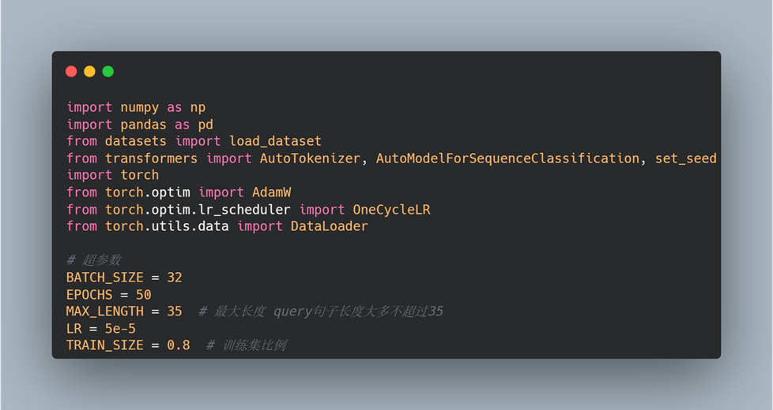
导入库与超参数
PAGE 03

Slide 4
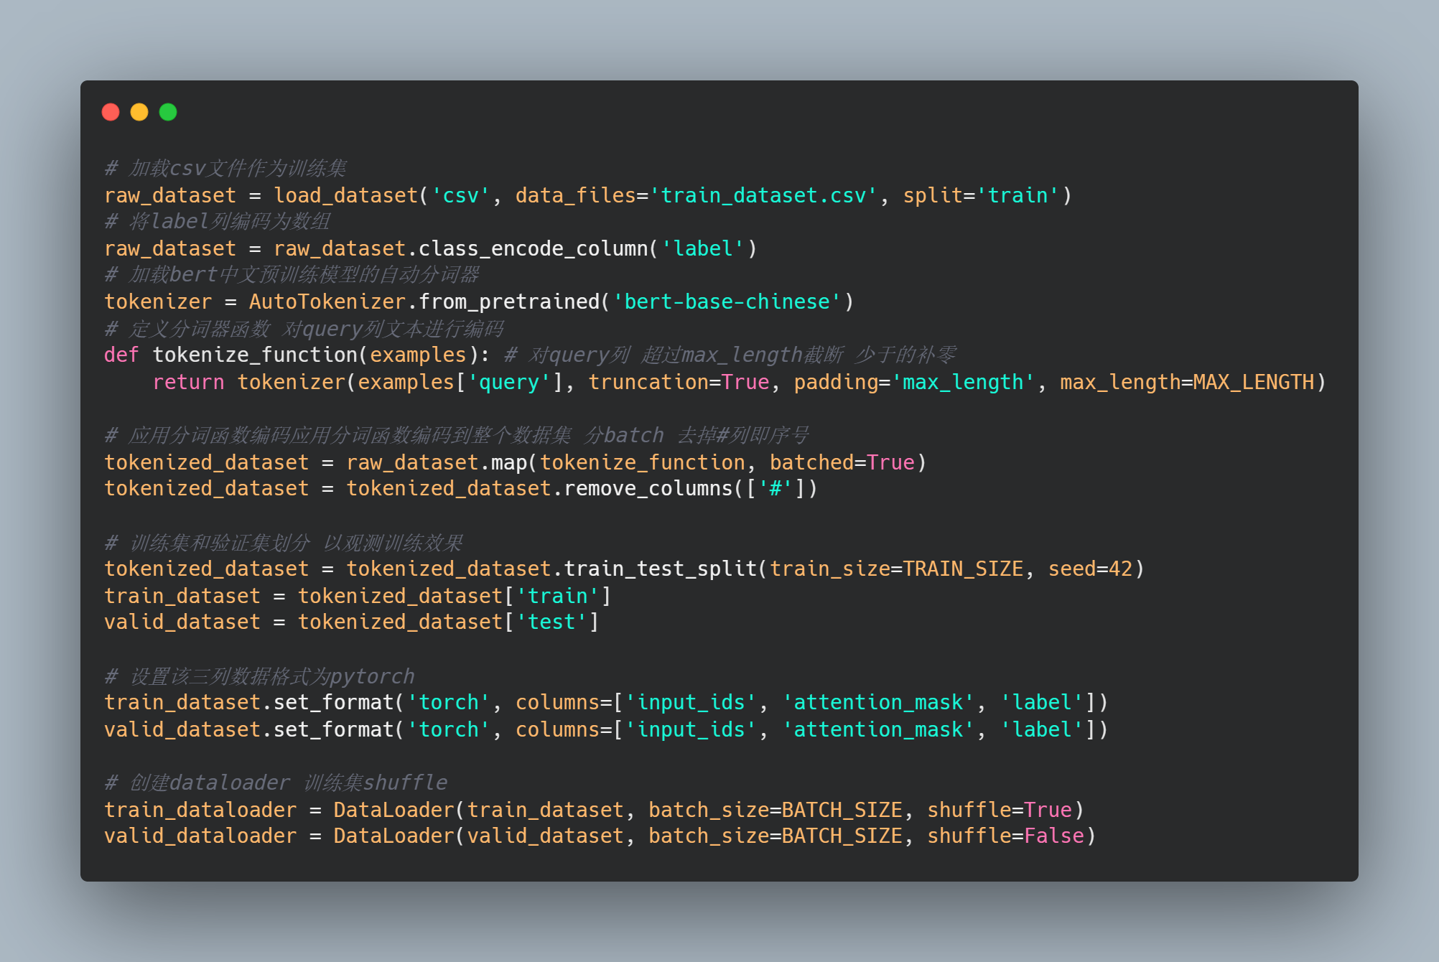
加载和编码数据集 & 划分训练集和验证集
PAGE 04

Slide 5
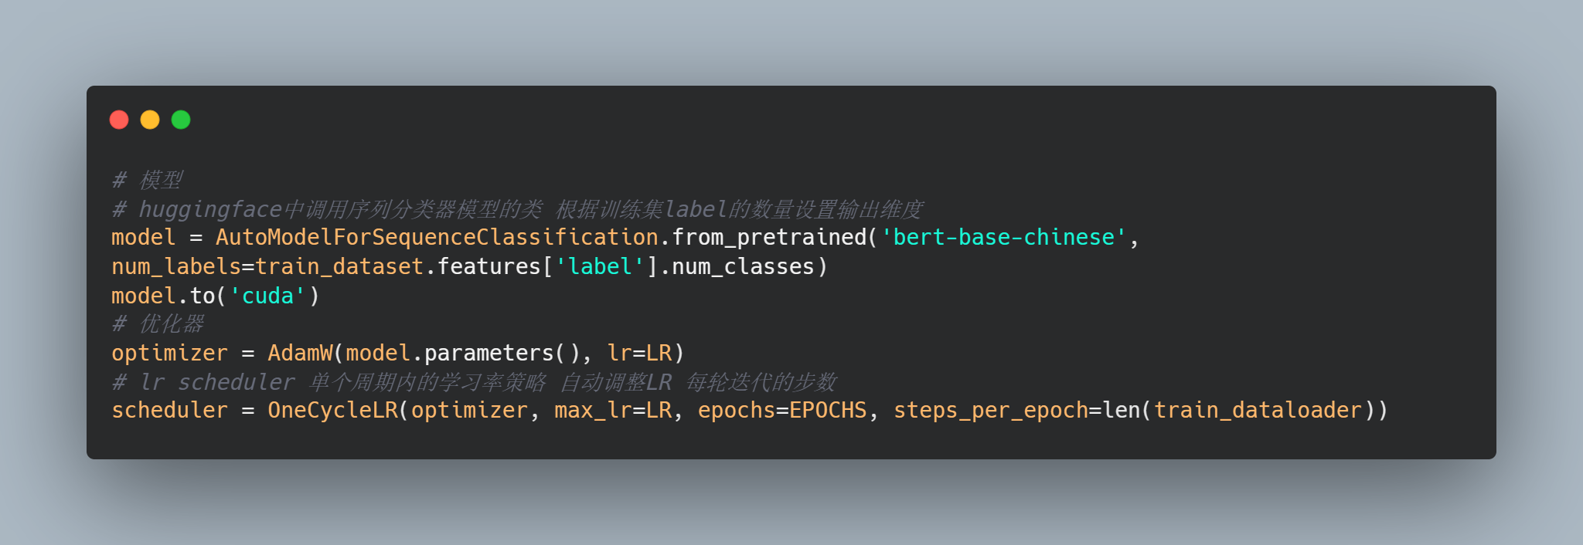
准备模型和优化器
PAGE 05

Slide 6
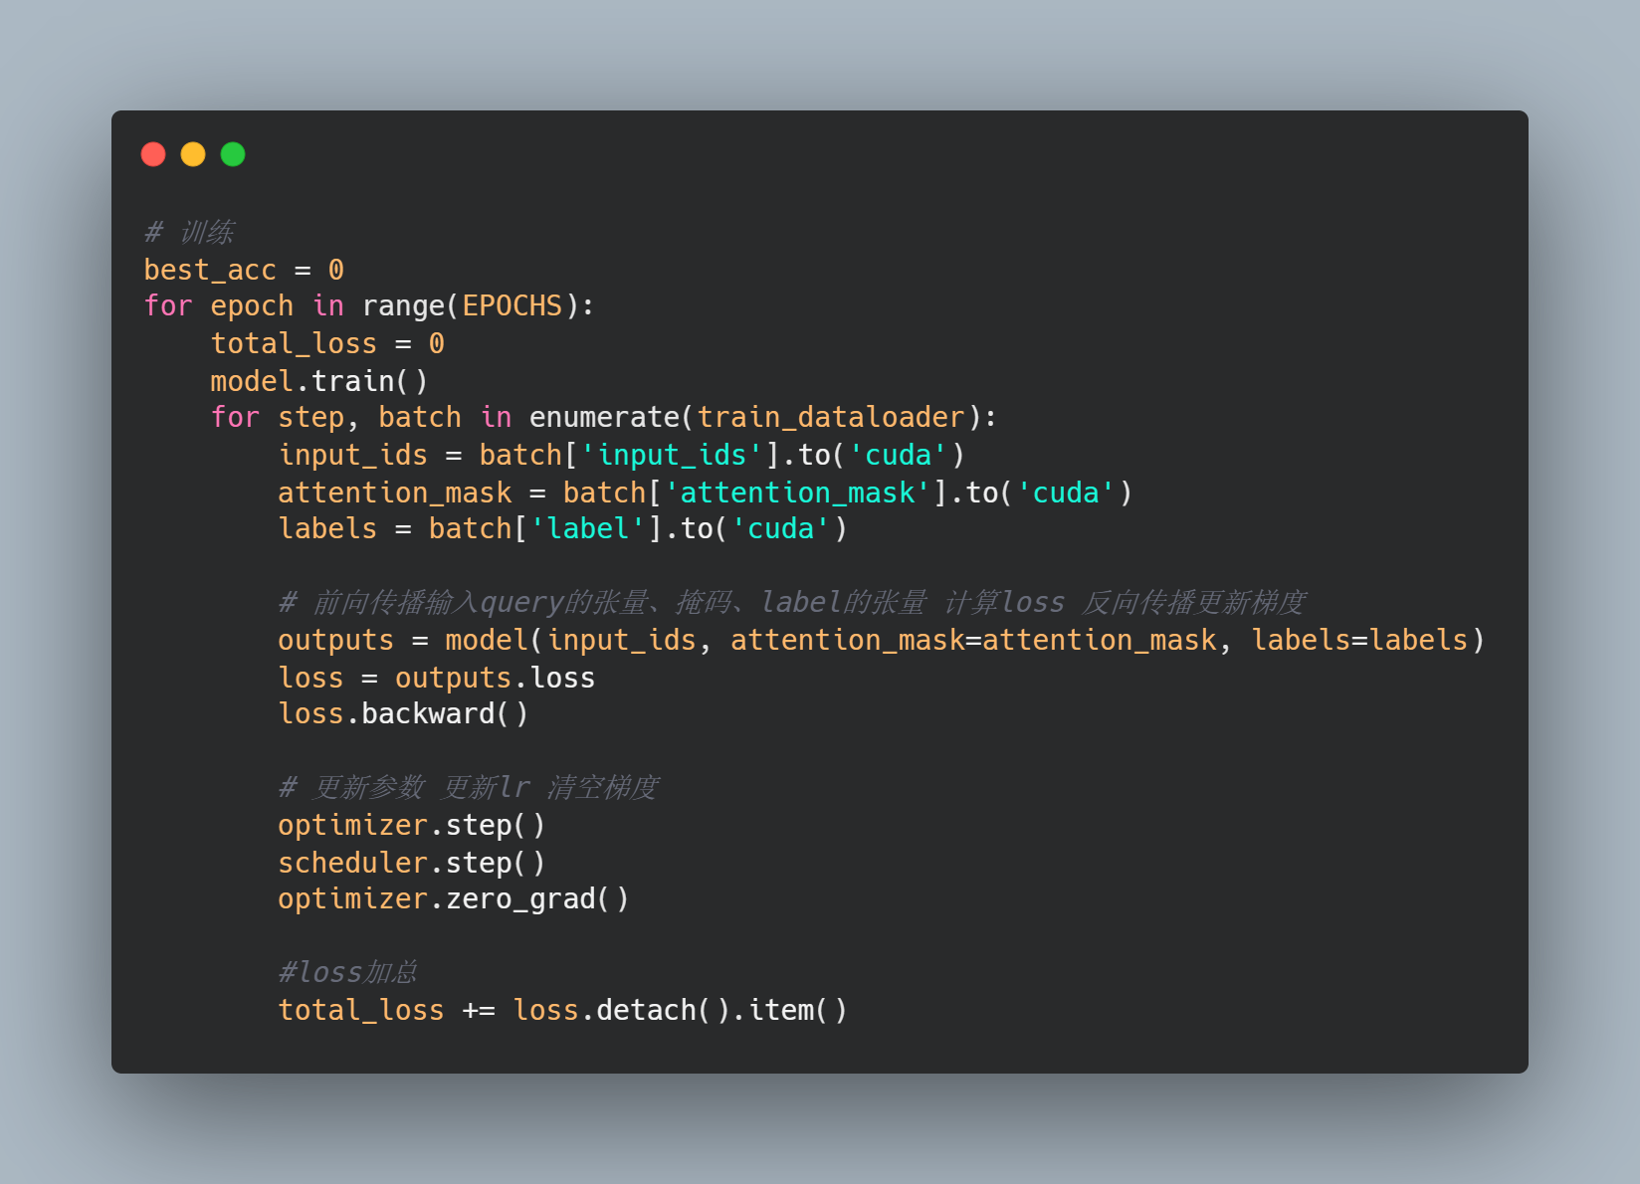
训练模型
PAGE 06

Slide 7
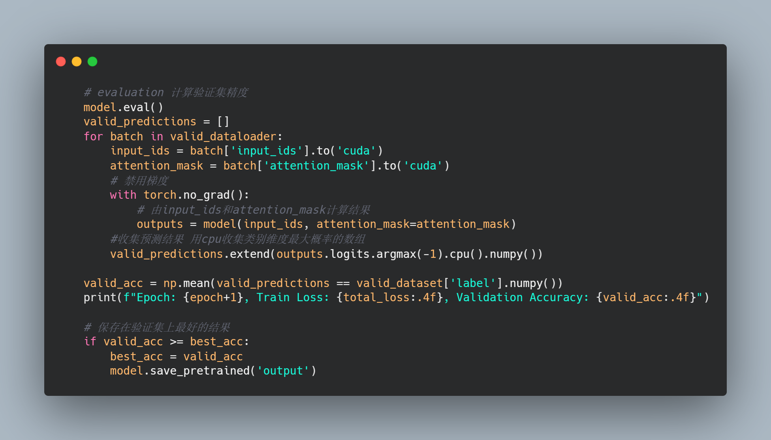
验证模型和保存最佳结果
PAGE 07

Slide 8
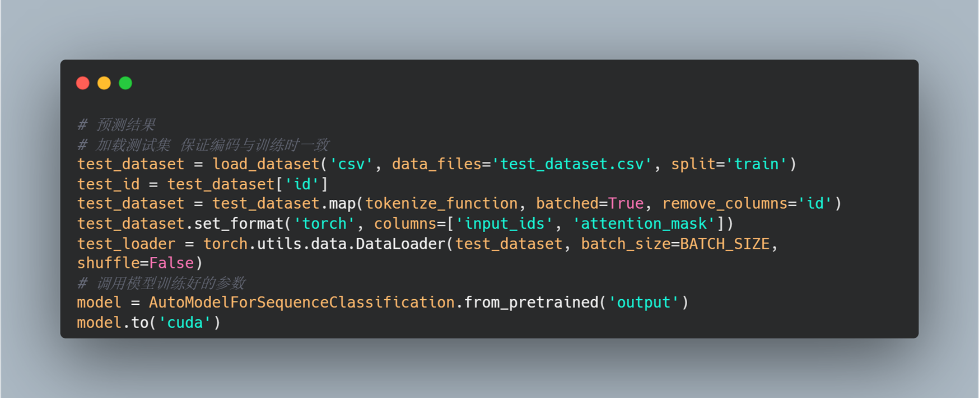
加载和编码测试集
PAGE 08

Slide 9
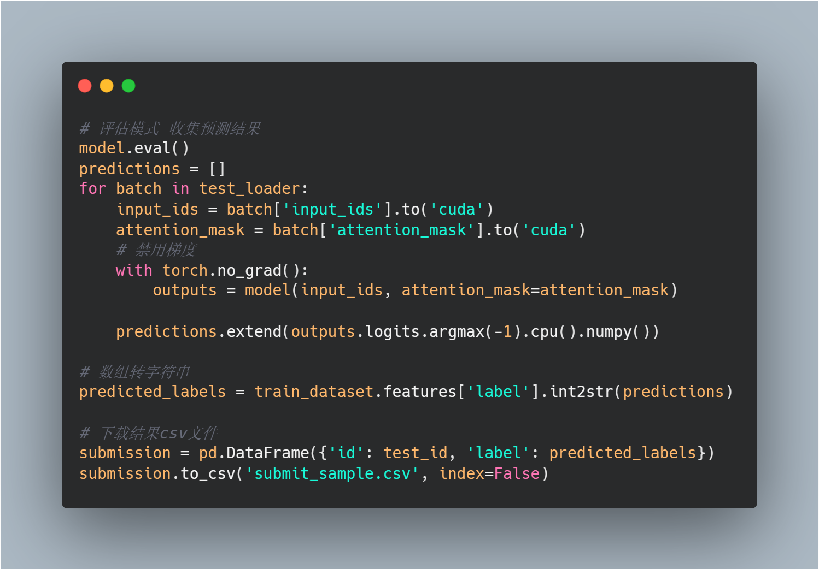
调用模型进行预测 & 下载结果
PAGE 09

Slide 10
THANK YOU
「谢谢聆听」

